Slide 1
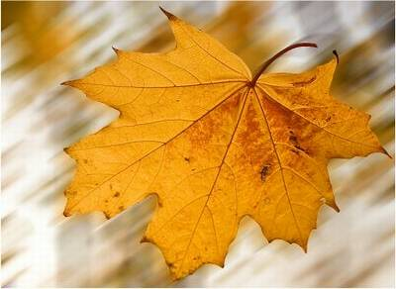
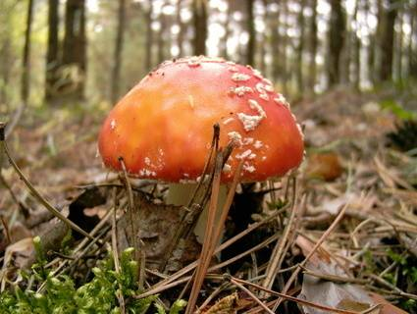
«Моя осень»

Slide 2
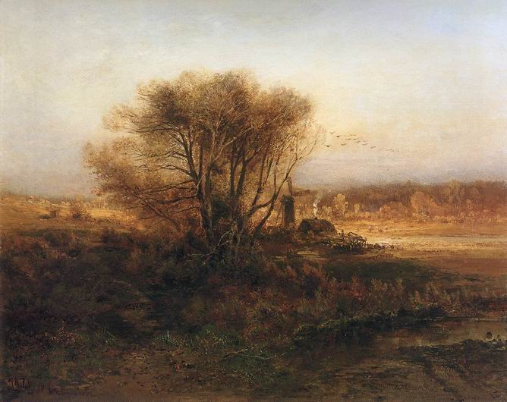
Алексей Саврасов. Осень

Slide 3
Алексей Плещеев «Осень»
Осень наступила,
Высохли цветы,
И глядят уныло
Голые кусты.
Вянет и желтеет
Травка на лугах,
Только зеленеет
Озимь на полях.
Туча небо кроет,
Солнце не блестит,
Ветер в поле воет,
Дождик моросит…
Зашумели воды
Быстрого ручья,
Птички улетели
В тёплые края.

Slide 4
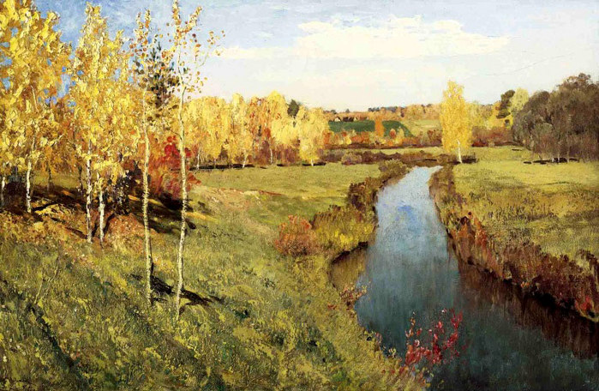
Светлая грусть увядания природы «Унылая пора ! Очей очарования!» Грусть и восхищение переплелись.
Исаак Ильич Левитан. Золотая осень

Slide 5
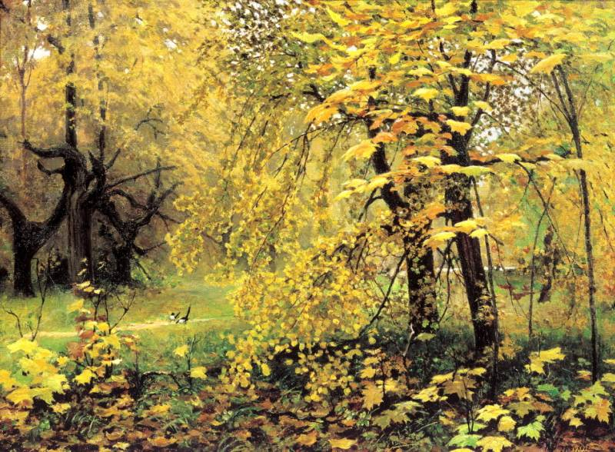
Илья Семёнович Остроухов. Золотая осень
Присутствует красота жизни, радость общения с природой.

Slide 6
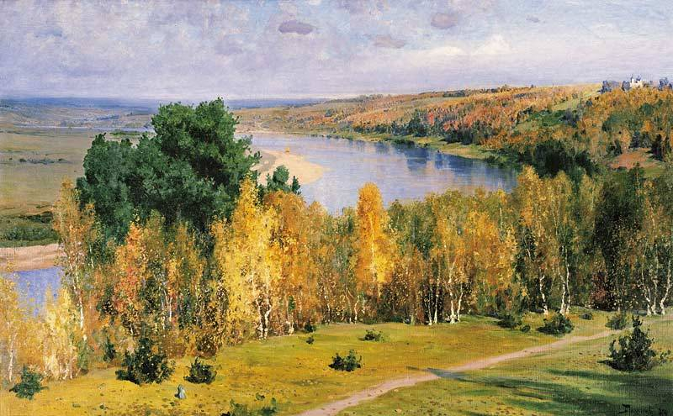
«Стоит прозрачная и ясная осень, слегка позолотившая берега Оки и смиренно блистающая своей «красою тихой» (Пушкин).
Василий Дмитриевич Поленов. Золотая осень

Slide 7
Иван Бунин «Листопад»
Лес, точно терем расписной,
Лиловый, золотой, багряный,
Весёлой, пёстрою стеной
Стоит над светлою поляной
Берёзы жёлтою резьбой,
Блестят в лазури голубой,
Как вышки, ёлочки темнеют,
То там, то здесь в листве
сквозной
Просветы в небо, что оконца
Лес пахнет дубом и сосной,
За лето высох он от солнца,
И Осень тихою вдовой
Вступает в пестрый терем
свой...
И.И.Левитан. Золотая осень

Slide 8
Осень
Поспевает брусника,
Стали дни холоднее,
И от птичьего крика
В сердце стало грустнее.
Стаи птиц улетают
Прочь, за синее море.
Все деревья блистают
В разноцветном уборе.
Солнце реже смеётся,
Нет в цветах благовонья.
Скоро Осень проснётся
И заплачет спросонья.

